Slide 1

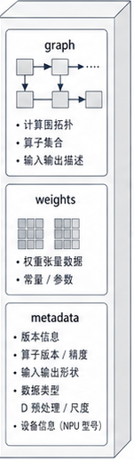

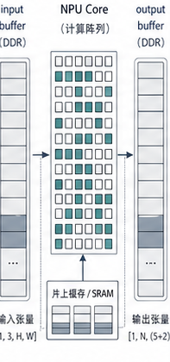
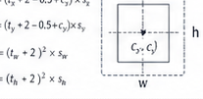
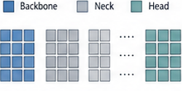

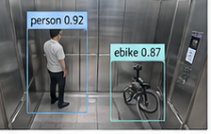


训练端
模型格式转换
板端运行与后处理
模型训练与权重产出
围绕特别板端可执行模型
板端推理、解码、NMS 与安全输出
1. 训练权重
PyTorch / YOLO
2. ONNX 导出
中间表示
3. ATC 编译
算子适配
4. OM 模型
离线模型
5. NPU 推理
模型执行
6. 解码与 NMS
安全输出
YOLO 网络结构（简化）
ONNX graph
ONNX 原始
(FP32)
Ascend / NPU kernel
(适配后)
OM 模型包结构（.om）
NPU 执行结构（板端）
模型输出张量（原始）
[1, N, (5+2)]
输入张量
[1, 3, H, W]
Input
AIPP
(预处理)
bbox decode（坐标还原）
Conv
[1, C1, H/2, W/2]
Conv
权重参数（部分张量示意）
Conv + BN
(融合)
输出语义
尺寸 /
通道 /
归一化
图结构及
算子
通用名称
BN
设备可
执行语义 /
算子适配 /
尺度信息
operator
lowering /
fusion
模型包及
运行配置 /
输入
请求
SiLU
[1, C1, H/2, W/2]
SiLU
(融合)
输出结果
张量 /
送入
NMS
类别分数（person / ebike）
SiLU
sigmoid / softmax
Detect Head
[1, A×(5+2), Hs, Ws]
MatMul
MatMul
(映射优化)
NMS 后结果（保留框）
检测类（双目标）
输出张量
boxes / score / class
[1, N, (5+2)]
...
...
Detect Head
Detect Head
(自定义算子)
输出维度：[batch, anchors, (5 + num_classes)]
类别语义顺序：person(0) / ebike(1)
注：
N = 预测框个数，A=anchors
Output
执行 OM 模型：
调度算子 / 并行计算
主要优化：算子融合 / 格式转换 / 内存复用 / 调度适配
类别语义：person / ebike 顺序一致（训练 → 导出 → 编译 → OM → 推理 → 后处理）
模型格式转换（离线）
板端运行与后处理（在线）

